Slide 1


Slide 2

ينصح باعتماد صيغة عرض الشرائح (mode diaporama) أثناء تقديم الدرس في القسم بالنقر على أيقونة العرض كما هو موضح.

Slide 3






تعيين تلميذ(ة) للإجابة
توجيهات و شرح التعليمات
عرض فيديو
المرور بين الصفوف للمساعدة و تصحيح الإنجازات
عمل في ثنائيات
نهاية الشريط، المرور إلى الشريحة الموالية.

Slide 4

تنظيم حصص الأسبوع التربوي الثاني
اليوم 4 -
اليوم1 -
افتتاح الحصة (10)
ورشة الكتابة: إنتاج كتابي – الحصة 3 (30)
ورشة الكتابة : إنتاج كتابي - الحصة 4 (30)
افتتاح الحصة (10)
الأساليب (30)
الاستماع والتحدث (30)
اليوم 5 -
اليوم2 -
افتتاح الحصة (10)
قراءة : استثمار النص (30)
ورشة الكتابة : إنتاج كتابي - الحصة 5 (30)
افتتاح الحصة (10)
قراءة : التوقع والتحقق الفهم العام 30 د
قراءة : تعلم استراتيجية الفهم 30 د
اليوم 6 -
اليوم 3 -
افتتاح الحصة (10)
شكل و فهم (30)
قراءة PIRLS (30)
افتتاح الحصة (10)
قراءة : استثمار الاستراتيجية (30)
ورشة الكتابة: التراكيب(30)
Révision
Lecture offerte

Slide 5





هيكلة حصة اليوم الرابع
- 01 النشاط الاعتيادي
تحدي الفهم
02- إنتاج كتابي –ح3-
كتابة قصة قصيرة رديفة – وضعية النهاية- (الحصة3)
03- إنتاج كتابي – ح4-
كتابة قصة قصيرة رديفة – وضعية النهاية- (الحصة4: التصحيح)

Slide 6

عند نهاية الحصة
على الأقل 80% من المتعلمين سيكونون قادرين على:
كتابة وضعية نهاية قصة قصيرة رديفة.
تصحيح الإنتاج وإعادة الكتابة.

Slide 7

افتتاح الحصة
افتتاح الحصة
الترحيب .
تدبير السلوك.
تحدي الفهم.

Slide 8

مرحبا بكم. سننطلق في حصة اللغة العربية.
اختــتام الحــصة
إنتاج كتابي 4
إنتاج كتابي 3
افتتاح الحصة

Slide 9


قبل أن نبدأ حصة اليوم سأذكركم بشروط الحصول على نجمة السلوك الجيد.
في كل حصة سيفوز ثلاثة منكم بالنجمة
اختــتام الحــصة
إنتاج كتابي 4
إنتاج كتابي 3
افتتاح الحصة
أُخْرِجُ وَ أَضَعُ أَدَواتي في مِحْفَظَتي بِهُدوءٍ، كَيْ لا أُزْعِجَ ٱلْآخَرينَ.
أَثْناءَ بَحْثي عَنِ ٱلْجَوابِ في ٱلنَّصِّ لا أَتَحَدَّثُ بِصَوْتٍ مُرْتَفِعٍ يُزْعِجُ ٱلْآخَرينَ.

Slide 10


اختــتام الحــصة
إنتاج كتابي 4
إنتاج كتابي 3
افتتاح الحصة
ضعوا اللوحة والكراسة في القمطر.

Slide 11

انشطة اعتيادية
تحدي الفهم

Slide 12

في حصة اليوم، ستتدربون على الإجابة بسرعة عن أسئلة للفهم على شكل اختيار من متعدد.
اختــتام الحــصة
إنتاج كتابي 4
إنتاج كتابي 3
افتتاح الحصة

Slide 13

خذوا ألواحكم.
اختــتام الحــصة
إنتاج كتابي 4
إنتاج كتابي 3
افتتاح الحصة

Slide 14
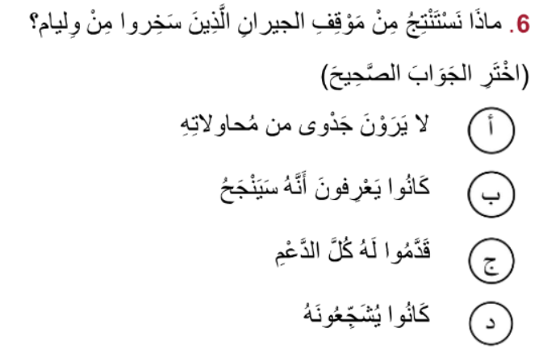
اقرؤوا السؤال جيدا . حددوا المطلوب. تذكروا كل الاختيارات المقدمة.
اختــتام الحــصة
إنتاج كتابي 4
إنتاج كتابي 3
افتتاح الحصة

Slide 15
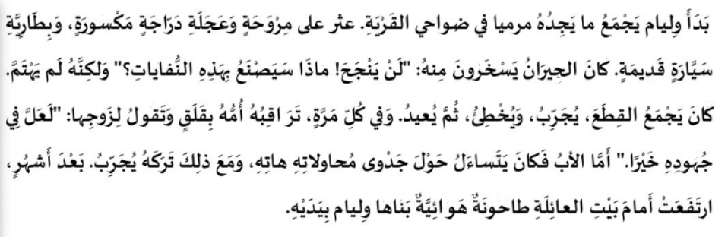
ابحثوا عن الجواب في النص . انتبهوا سيختفي النص بعد 10 ثوان.
اختــتام الحــصة
إنتاج كتابي 4
إنتاج كتابي 3
افتتاح الحصة

Slide 16
اكتبوا حرف الجواب الصحيح ثم ارفعوا الألواح عند سماع الاشارة.
اختــتام الحــصة
إنتاج كتابي 4
إنتاج كتابي 3
افتتاح الحصة

Slide 17

صححوا. من يشرح جوابه؟
اختــتام الحــصة
إنتاج كتابي 4
إنتاج كتابي 3
افتتاح الحصة

Slide 18
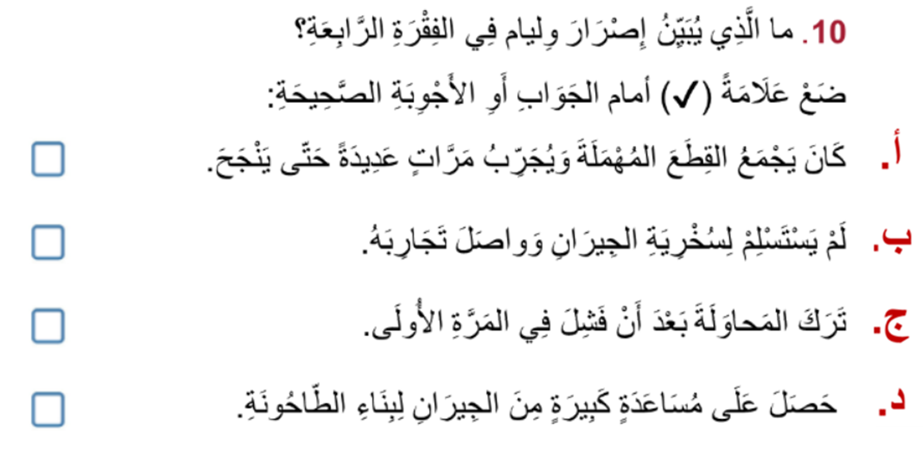
اقرؤوا السؤال جيدا . حددوا المطلوب. تذكروا ما قرأتم في النص.
اختــتام الحــصة
إنتاج كتابي 4
إنتاج كتابي 3
افتتاح الحصة

Slide 19
ابحثوا عن الجواب في النص . انتبهوا سيختفي النص بعد 10 ثوان.
اختــتام الحــصة
إنتاج كتابي 4
إنتاج كتابي 3
افتتاح الحصة

Slide 20
صححوا.
اختــتام الحــصة
إنتاج كتابي 4
إنتاج كتابي 3
افتتاح الحصة

Slide 21
ستقرؤون النص قراءة جماعية . من يريد أن يقود قراءة الفقرة 1؟ من يقود قراءة الفقرة2؟
-يحرص الأستاذ على تتبع مشاركة الجميع في القراءة الجماعية.
اختــتام الحــصة
إنتاج كتابي 4
إنتاج كتابي 3
افتتاح الحصة

Slide 22
إنتاج كتابي –ح3 -
2
إنتاج كتابي
كِتابَةُ وَضْعِيَّةِ نِهايَةِ قِصَّةٍ قَصيرَةٍ.

Slide 23
اختــتام الحــصة
إنتاج كتابي 4
إنتاج كتابي 3
افتتاح الحصة
  من يذكرنا بخطوات كِتابة وضعية بداية قصة قصيرة كما تعرفنا عليها في الحصص السابقة.
كِتابَةُ وَضْعِيَّةِ بِدايَةٍ قِصَّةٍ قَصيرَةٍ.

Slide 24
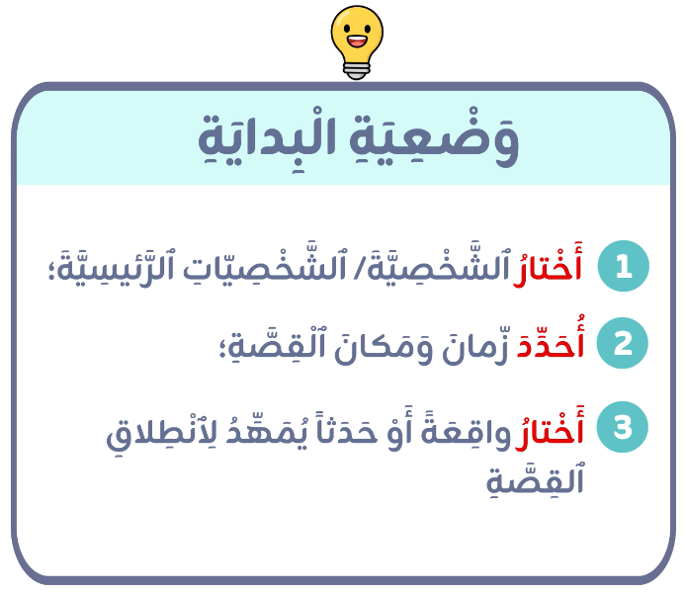
اختــتام الحــصة
إنتاج كتابي 4
إنتاج كتابي 3
افتتاح الحصة
  لنتذكر خطوات . من يقرأ؟

Slide 25
اختــتام الحــصة
إنتاج كتابي 4
إنتاج كتابي 3
افتتاح الحصة
  الآن من يذكرنا بخطوات كِتابة وضعية وسط قصة قصيرة كما تعرفنا عليها في الحصص السابقة.
كِتابَةُ وَضْعِيَّةِ وَسَطِ قِصَّةٍ قَصيرَةٍ.

Slide 26
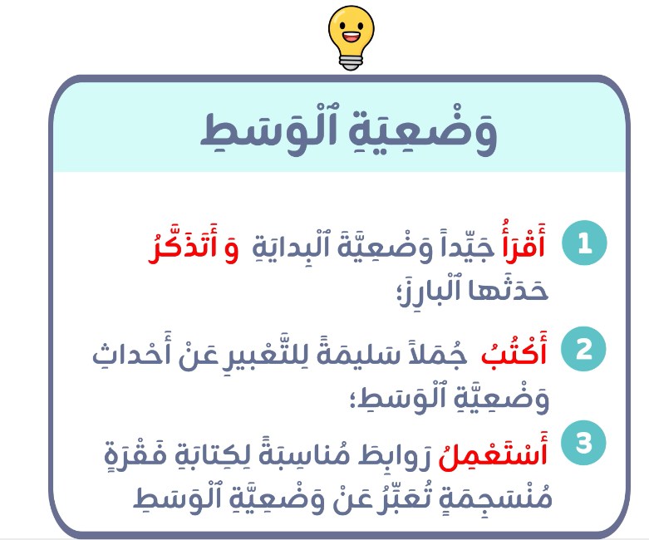
اختــتام الحــصة
إنتاج كتابي 4
إنتاج كتابي 3
افتتاح الحصة
  لنتذكر الخطوات . من يقرأ؟

Slide 27
اختــتام الحــصة
إنتاج كتابي 4
إنتاج كتابي 3
افتتاح الحصة
  في هذه الحصة، ستتدربون على كتابة وضعية نهاية قصة قصيرة رديفة. تابعوا معي
كِتابَةُ وَضْعِيَّةِ نِهايَةِ قِصَّةٍ قَصيرَةٍ.

Slide 28

اختــتام الحــصة
إنتاج كتابي 4
إنتاج كتابي 3
افتتاح الحصة
  تَتَكَوَّنُ كُلُّ قِصَّةٍ مِنْ وَضْعِيَّةِ ٱلْبِدايَةِ وَوَضْعِيَّةِ ٱلْوَسَطِ وَوَضْعِيَّةِ ٱلنِّهايَةِ. سَأُريكُمُ ٱلْخُطُواتِ ٱلَّتي يَجِبُ أَنْ تَتَّبِعوهَا لِكِتابَةِ وَضْعِيَّةِ ٱلْنِّهايَةِ.

Slide 29
اختــتام الحــصة
إنتاج كتابي 4
إنتاج كتابي 3
افتتاح الحصة
  اَلْخُطْوَةُ ٱلْأولى لِكِتابَةِ نِهايَةَ قِصَّةٍ هِيَ: أَقْتَرِحُ حَدَثاً أَخْتِمُ بِهِ قِصَّتي.( أَطْرَحُ ٱلسُّؤالَ: ماذا حَدَثَ في ٱلنِّهايَةِ؟)
ماذا حَدَثَ في ٱلنِّهايَةِ؟
مَثلاً:اِسْتَيْقَظَ ٱلْأَرْنَبُ وَ ٱكْتَشَفَ أَنَّ ٱلسُّلَحْفاةَ قَدْ فازَتْ بِٱلسِّباقِ.

Slide 30
اختــتام الحــصة
إنتاج كتابي 4
إنتاج كتابي 3
افتتاح الحصة
  اَلْخُطْوَةُ ٱلْثّانِيَةُ : أَكْتُبُ جُمْلَةً لِاسْتِخْلاصِ عِبْرَةٍ مِنَ ٱلْقِصَّةِ.(أُجيبُ عَنِ السُّؤالِ: ماذا ٱسْتَفَذْتُ مِنْ هَذِهِ ٱلْقِصَّةِ؟)
ماذا ٱسْتَفَذْتُ مِنْ هَذِهِ ٱلْقِصَّةِ؟
مَثَلاً:اَلثَّباتُ وَٱلْإِصْرارُ يُوَصِّلانِ إِلى ٱلنَّجاحِ أَكْثَرَ مِنَ ٱلسُّرْعَةِ وَٱلْغُرورِ.

Slide 31
اختــتام الحــصة
إنتاج كتابي 4
إنتاج كتابي 3
افتتاح الحصة
  بَعْدَ تَحْديدِ حَدَثٍ ٱخْتَتَمْتُ بِهِ قِصَّتي وَ حَدَّدْتُ ٱلْعِبْرَةَ مِنْها، سَأَقومُ بتَرْكيبُ هَذِهِ ٱلْعَناصِرِ، مع تَوْظيفُ رَوابِطِ ٱلْحَكْيِ ٱلْمُناسِبَةِ لِوَضْعِيَةِ ٱلْنِّهايَةِ.
وَضْعِيَةُ ٱلْنِّهايَةِ:
في تِلْكَ ٱللَّحْظَةِ، اِسْتَيْقَظَ ٱلْأَرْنَبُ فَجْأَةً عَلى صَوْتِ تَصْفيقِ ٱلْحَيَواناتِ، فَنَظَرَ حَوْلَهُ مُتَفاجِئاً وَرَأى ٱلسُّلَحْفاةَ تَعْبُرُ خَطَّ ٱلنِّهايَةِ بِهُدوءٍ. رَكَضَ ٱلْأَرْنَبُ بِأَقْصى سُرْعَتِهِ مُحاوِلاً ٱللَّحاقَ بِها، لَكِنَّهُ وَصَلَ مُتَأَخِّراً، فَقَدْ فازَتِ ٱلسُّلَحْفاةُ بِٱلسِّباقِ. شَعَرَ ٱلْأَرْنَبُ بِٱلْخَجَلِ ٱلشَّديدِ وَٱعْتَذَرَ لِلسُّلَحْفاةِ عَنْ غُرورِهِ، وَتَعَلَّمَ دَرْساً لَنْ يَنْساهُ أَبَداً. أَنَّ ٱلثَّباتَ وَٱلْإِصْرارُ يُوَصِّلانِ إِلى ٱلنَّجاحِ أَكْثَرَ مِنَ ٱلسُّرْعَةِ وَٱلْغُرورِ.

Slide 32


اختــتام الحــصة
إنتاج كتابي 4
إنتاج كتابي 3
افتتاح الحصة
  الآنَ، أَتَذَكَّرُ الخُطُوَاتِ الَّتِي اسْتَعْمَلْتُهَا لِكِتابَةِ وَضْعِيَةِ الْبِدايَةِ لِقِصَّةٍ قَصيرَةٍ
أَقْتَرِحُ حَدَثاً أَخْتَتِمُ بِهِ قِصَّتي؛
أَكْتُبُ جُمْلَةً لِاسْتِخْلاصِ عِبْرَةٍ مِنَ ٱلْقِصَّةِ؛

Slide 33
اختــتام الحــصة
إنتاج كتابي 4
إنتاج كتابي 3
افتتاح الحصة
  من يذكرنا بخطوات كِتابَةِ وَضْعِيَّةِ نِهايَةِ قِصَّةٍ قَصيرَةٍ.؟
كِتابَةُ وَضْعِيَّةِ نِهايَةِ قِصَّةٍ قَصيرَةٍ.

Slide 34
اختــتام الحــصة
إنتاج كتابي 4
إنتاج كتابي 3
افتتاح الحصة
  من يقرأ؟
أَقْتَرِحُ حَدَثاً أَخْتَتِمُ بِهِ قِصَّتي؛
أَكْتُبُ جُمْلَةً لِاسْتِخْلاصِ عِبْرَةٍ مِنَ ٱلْقِصَّةِ؛

Slide 35
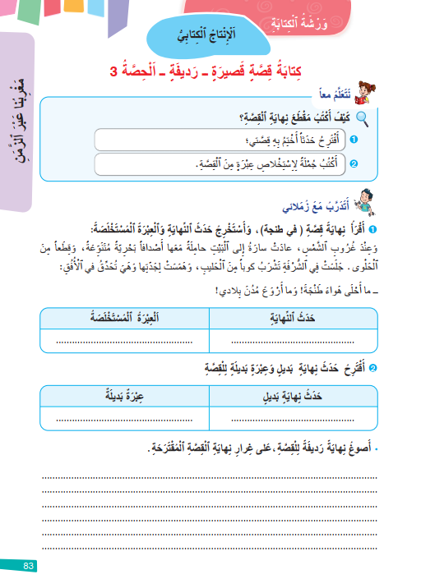
اختــتام الحــصة
إنتاج كتابي 4
إنتاج كتابي 3
افتتاح الحصة
  في ثنائيات ،خذوا كراساتكم على الصفحة رقم 83 و أنجزوا التمرين رقم 1

Slide 36

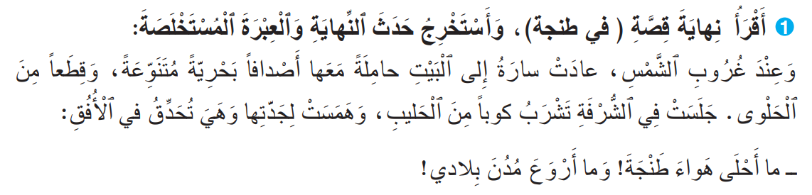
اختــتام الحــصة
إنتاج كتابي 4
إنتاج كتابي 3
افتتاح الحصة
  أقرأ نهاية القصة الآتية (في طنجة) و أستخرج عناصر وضعية النهاية وفق الجدول أسفله:
  المرور بين الصفوف، وتقديم التغذية الراجعة اللازمة.

Slide 37
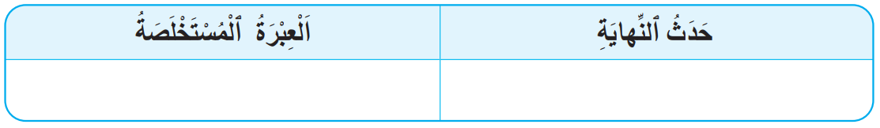
اختــتام الحــصة
إنتاج كتابي 4
إنتاج كتابي 3
افتتاح الحصة
  انتبهوا للتصحيح: نحدد حدث النهاية.
  تناوب متعلمين على تقديم فقراتهم، تصحيح الأخطاء على السبورة.
  عَوْدَةُ سارَةَ إِلى ٱلْبَيْتِ سَعيدَةً فَجَلَسَتْ في ٱلشُّرْفَةِ.

Slide 38
اختــتام الحــصة
إنتاج كتابي 4
إنتاج كتابي 3
افتتاح الحصة
  الآن نحدد العبرة المستخلصة
  ما أحْلى هَواءَ طَنْجَةَ! وَ ما أَرْوَعَ مُدُنَ بِلادي!
  عَوْدَةُ سارَةَ إِلى ٱلْبَيْتِ سَعيدَةً فَجَلَسَتْ في ٱلشُّرْفَةِ.

Slide 39
اختــتام الحــصة
إنتاج كتابي 4
إنتاج كتابي 3
افتتاح الحصة
  الآن ،أجيبوا عن التمرين الثاني

Slide 40
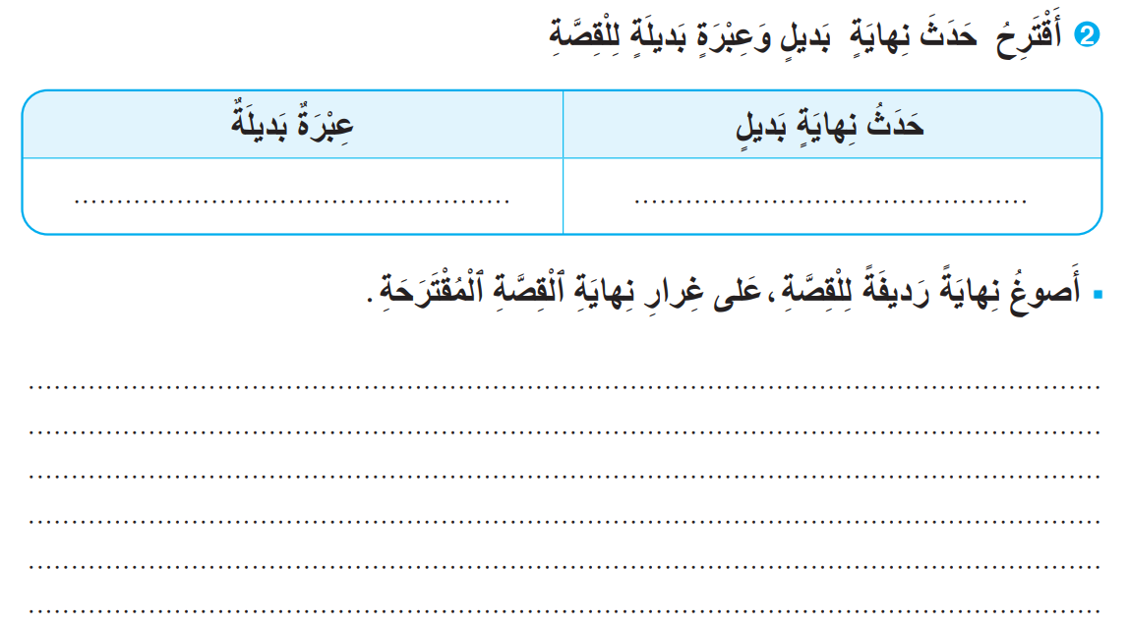
اختــتام الحــصة
إنتاج كتابي 4
إنتاج كتابي 3
افتتاح الحصة
  الآن ،أجيبوا عن التمرين الثاني:لأغير عناصر وضعية نهاية القصة المقترحة ثم أركب هذه العناصر الجديدة لإنتاج نهاية رديفة للقصة على غرار القصة المقترحة.

Slide 41
اختــتام الحــصة
إنتاج كتابي 4
إنتاج كتابي 3
افتتاح الحصة
  من يتقاسم معنا عناصر وضعية النهاية الرديفة التي اختارها و الوضعية التي أنتجها على غرار القصة الأصلية؟

Slide 42
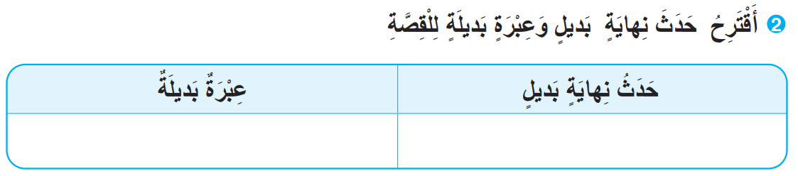
اختــتام الحــصة
إنتاج كتابي 4
إنتاج كتابي 3
افتتاح الحصة
  انتبهوا للتصحيح .هذا نموذج لعناصر وضعية بداية قصة رديفة على غرار القصة الأصلية
  - ما أَجْمَلَ مَدينَةَ فاسَ! وَما أَعْظَمَ مَهاراتِ صُنّاعِها ٱلتَّقْليدِيّينَ!
  عَوْدَةُ ياسَمينُ إِلى ٱلْبَيْتِ سَعيدَةً فَجَلَسَتْ في فِناءِ ٱلْبَيْتِ .

Slide 43
اختــتام الحــصة
إنتاج كتابي 4
إنتاج كتابي 3
افتتاح الحصة
  هذا نموذج لوضعية نهاية رديفة على غرار الوضعية الأصلية.
وَعِنْدَ غُروبِ ٱلشَّمْسِ، عادَتْ ياسَمينُ وَخالَتُها إِلى ٱلْبَيْتِ، وَهُما تَحْمِلانِ ذِكْرَياتٍ جَميلَةً وَقِطَعاً خَشَبِيَّةً مَنْحوتَةً وَأَوانِيَ خَزَفِيَّةً مُزَخْرَفَةً. جَلَسَتْ ياسَمينُ في فِناءِ ٱلْبَيْتِ ٱلتَّقْليدِيِّ تَشْرَبُ كوباً مِنْ شايِ ٱلنَّعْناعِ ٱلْفاسِيِّ، وَهَمَسَتْ لِخالَتِها وَهِيَ تَنْظُرُ إِلى ٱلْقِبابِ وَٱلْمَآذِنِ تُضَيِّئُها أَشِعَّةُ ٱلْمَساءِ:
- ما أَجْمَلَ مَدينَةَ فاسَ! وَما أَعْظَمَ مَهاراتِ صُنّاعِها ٱلتَّقْليدِيّينَ!

Slide 44
إنتاج كتابي –ح4 -
3
إنتاج كتابي
كتابة قصة قصيرة رديفة – وضعية النهاية (الحصة 4)

Slide 45

اختــتام الحــصة
إنتاج كتابي 4
إنتاج كتابي 3
افتتاح الحصة
  الآن، انتبهوا إلى السبورة، سأريكم بعض الأخطاء التي رصدتها في إنجازاتكم، وكيفية تصحيحها.
  يصحح الأستاذ(ة) على السبورة نماذج من الأخطاء المرصودة في إنجازات المتعلمين.

Slide 46

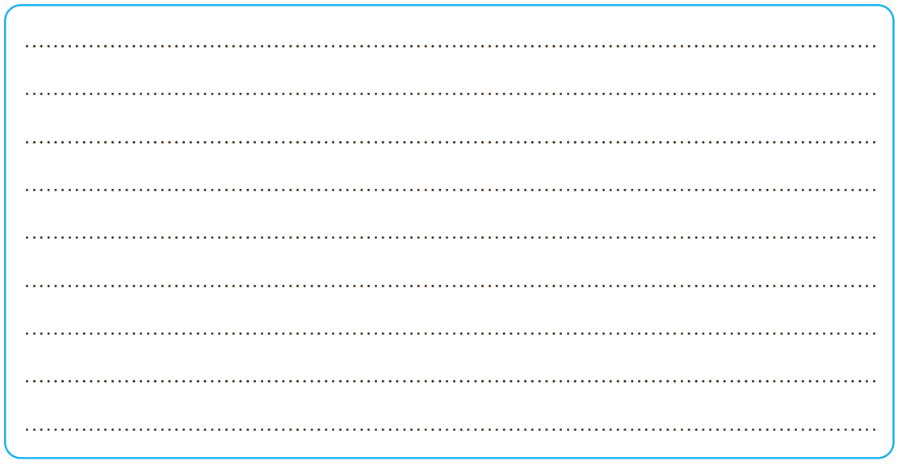
اختــتام الحــصة
إنتاج كتابي 4
إنتاج كتابي 3
افتتاح الحصة
  الآن، كل واحد منكم يبحث في إنتاجه عن هذه الأخطاء ويصححها.
  المرور بين الصفوف، التأكد من تصحيح الأخطاء.
  أُصَحِّحُ إِنْتاجي وَ أُعيدُ إِنْتاجَ قِصَّةٍ قَصيرَةٍ رَديفَةٍ عَلى غِرارِ ٱلْقِصَّةِ ٱلْمُقْتَرَحَةِ:

Slide 47
اختــتام الحــصة
إنتاج كتابي 4
إنتاج كتابي 3
افتتاح الحصة
  انتبهوا، سأقدم لكم معايير شبكة التقويم الذاتي.
لا | نعم
 |  | كَتَبْتُ مَقْطَعَ وَضْعِيِّةِ نِهايَةٍ مُناسِباً عَلى غِرارِ ٱلْقِصَّةِ ٱلْمُقْتَرَحَةِ : يَتَضَمَّنُ حَدَثَ ٱلنِّهايَةِ وَ ٱلْعِبْرَةَ مِنَ ٱلْقِصَّةِ.
 |  | تَحَقَّقْتُ مِنْ سَلامَةِ ٱلْمَعْنى في ٱلْجُمْلَةِ ٱلْمُوَسَّعَةِ.
 |  | اِسْتَعْمَلْتُ ٱلرَّوابِطَ ٱلْمُناسِبَةَ.
 |  | اِسْتَعْمَلْتُ عَلاماتِ تَرْقيمٍ مُناسِبَةً.
 |  | كَتَبْتُ بِخَطٍّ واضِحٍ وَجَميلٍ.

Slide 48
اختــتام الحــصة
إنتاج كتابي 4
إنتاج كتابي 3
افتتاح الحصة
  الآن، كل واحد منكم يراجع إنتاجه ويتحقق من مطابقته لمعايير الشبكة.
  المرور بين الصفوف، تقديم التغذية الراجعة اللازمة.
لا | نعم
 |  | كَتَبْتُ مَقْطَعَ وَضْعِيِّةِ نِهايَةٍ مُناسِباً عَلى غِرارِ ٱلْقِصَّةِ ٱلْمُقْتَرَحَةِ : يَتَضَمَّنُ حَدَثَ ٱلنِّهايَةِ وَ ٱلْعِبْرَةَ مِنَ ٱلْقِصَّةِ.
 |  | تَحَقَّقْتُ مِنْ سَلامَةِ ٱلْمَعْنى في ٱلْجُمْلَةِ ٱلْمُوَسَّعَةِ.
 |  | اِسْتَعْمَلْتُ ٱلرَّوابِطَ ٱلْمُناسِبَةَ.
 |  | اِسْتَعْمَلْتُ عَلاماتِ تَرْقيمٍ مُناسِبَةً.
 |  | كَتَبْتُ بِخَطٍّ واضِحٍ وَجَميلٍ.

Slide 49

اختــتام الحــصة
إنتاج كتابي 4
إنتاج كتابي 3
افتتاح الحصة
  الآن، كل واحد منكم يعيد كتابة إنتاجه بخط جميل دون أخطاء.
  المرور بين الصفوف، تقديم التغذية الراجعة اللازمة. تخصيص 5 دقائق لإعادة الكتابة وإنهاء الحصة.
  أُعيدُ كِتابَةَ وَضْعِيَّةَ ٱلنِّهايَةِ ٱلرَّديفَةِ ٱلَّتي أَنْتَجْتُها بِدونِ أَخْطاءٍ.

Slide 50

اختــتام الحــصة
ماذا تعلمتم اليوم؟

Slide 51
ماذا تعلمتم اليوم؟
اختــتام الحــصة
إنتاج كتابي 4
إنتاج كتابي 3
افتتاح الحصة
في هَذِهِ ٱلْحِصَّةِ
صَحَّحْتُ أَخْطائي ٱلْخاصَّةَ بِٱلْإِنْتاجِ ٱلْكِتابي وَ أَعَدْتُ كِتابَةَ إِنْتاجي.
تَدَرَّبْتُ عَلى كِتابَةِ مَقْطَعِ ٱلنِّهايَةِ لِقِصَّةٍ قَصيرَةٍ رَديفَةٍ.

Slide 52


Slide 53
بناء على إنجازات المتعلمين خلال الممارسة المستقلة
ما تقديرك لنسبة التحكم في هدف الدرس؟
تسجل النسبة على صفحة اليوم من مذكرة الأستاذ.

